Slide 1
爱挑食的小狐狸
中班语言

Slide 2
目录
01
02
03
04
活动导入
活动过程
交流讨论
活动结束

Slide 3
活动导入
01

Slide 4
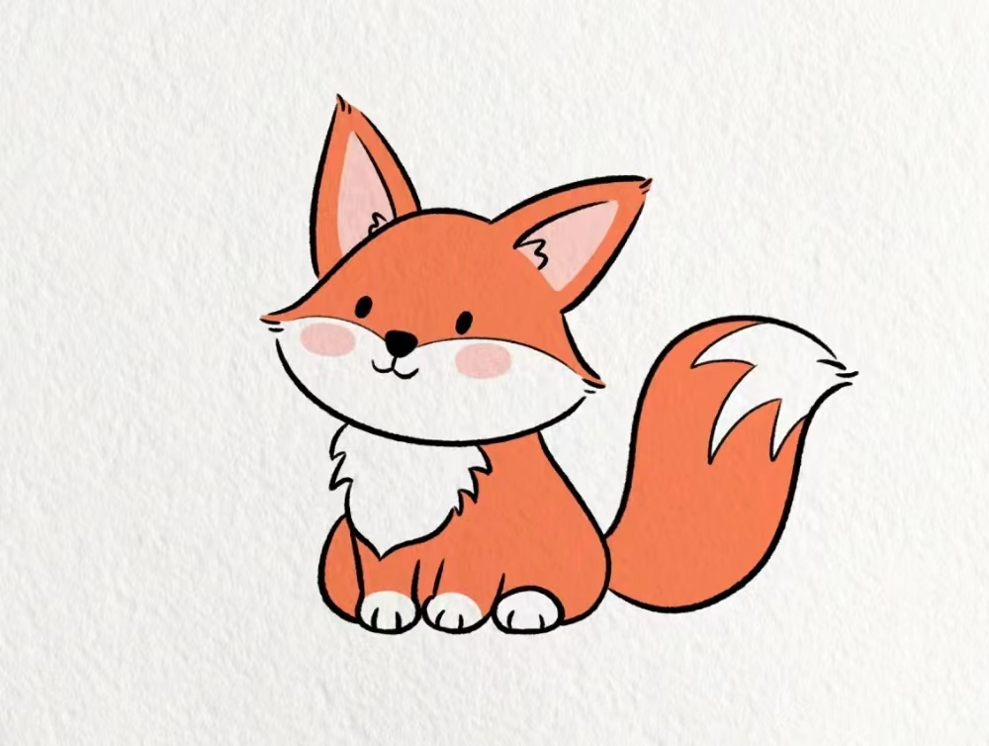
尖嘴尖耳尖下巴， 细腿细脚细小腰， 生性狡猾多猜疑， 尾后拖着一丛毛。 （打一动物）
动动小脑筋时间
小朋友们，你们猜到了吗？

Slide 5
接下来，我们的故事就是跟小狐狸有关，让我们一起来看看吧！

Slide 6
活动过程
02

Slide 7
今天老师给大家带来的是一个故事绘本，
故事绘本的名字叫做《爱挑食的小狐狸》，看看我们的小狐狸会发生什么样的故事呢？

Slide 8
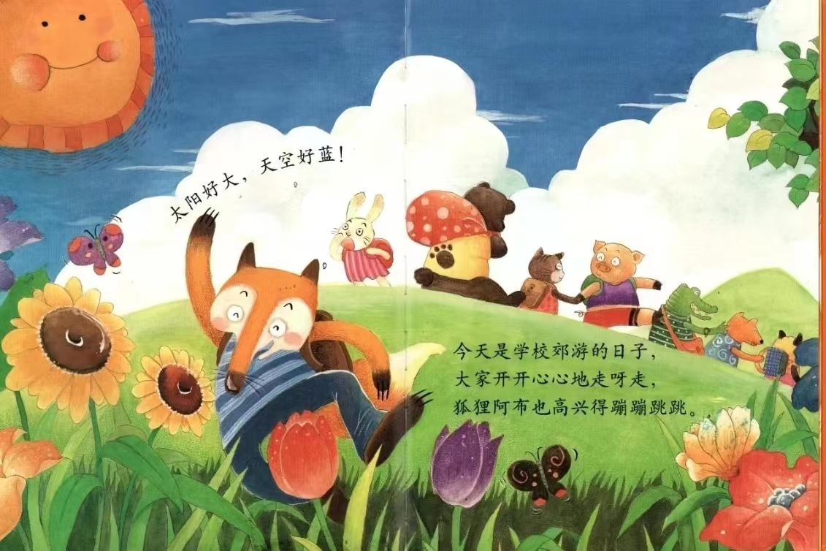
请小朋友用我们的小眼睛仔细观察，图片上有些什么呢？大家在做什么呢？

Slide 9
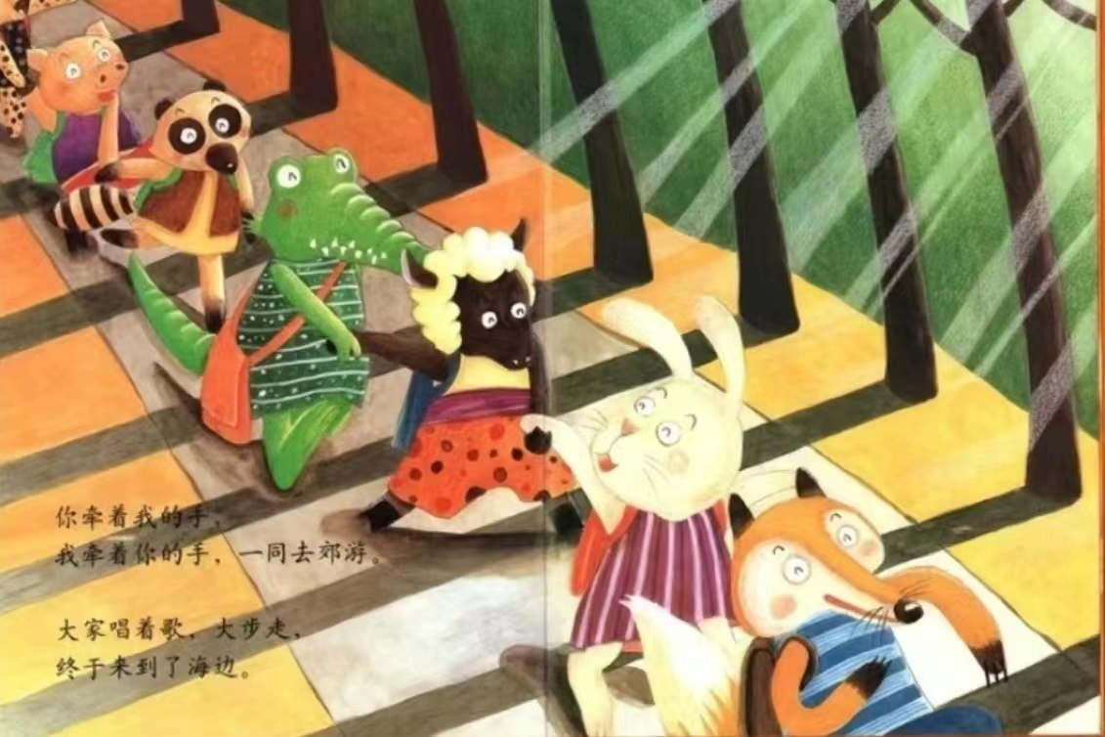
小动物们你牵着我，我牵着你，牵着长长的队伍一同去郊游，大家开开心心你看着我，我看着你，大步的走，不一会，终于来到了海边。

Slide 10
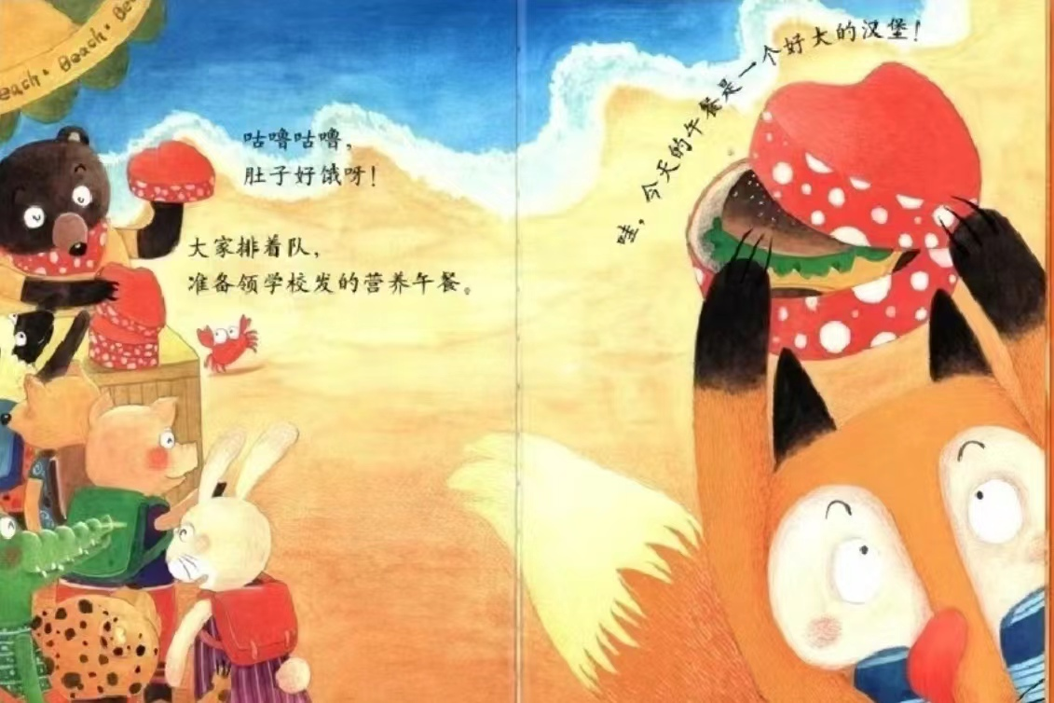
终于呀，到达海边啦，这边风景真美，不一会儿，小动物们的肚子咕噜咕噜的响起来了，他们的肚子好饿呀！接着大家排成了一队，准备领取学校准备的午餐。

Slide 11
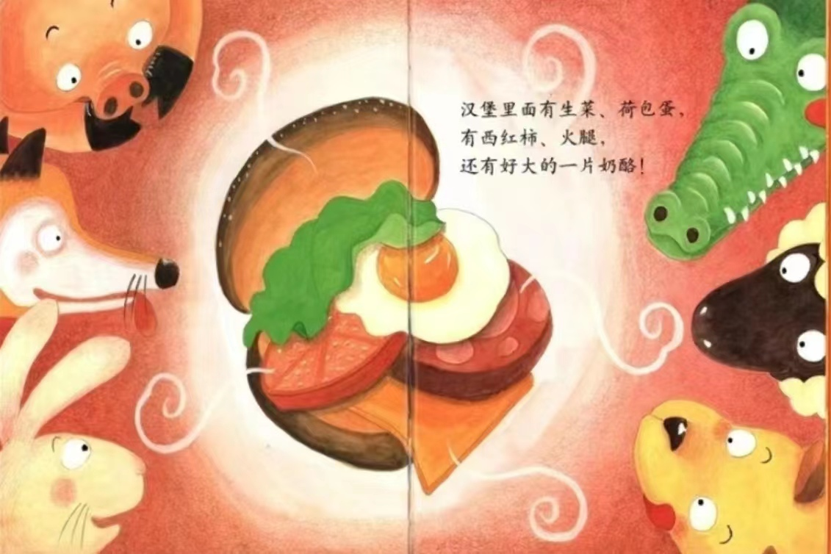
哇，学校准备的午餐是什么？

Slide 12
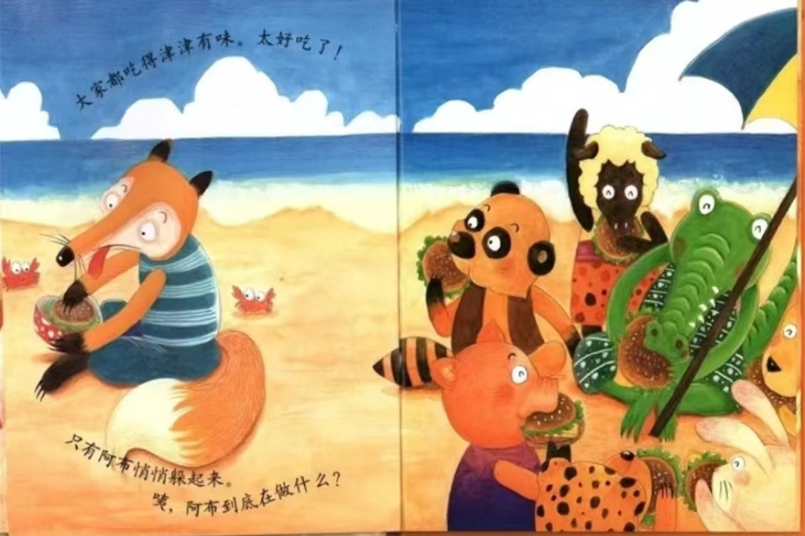
正在大家吃的正香的时候，只有我们的小狐狸悄悄的躲了起来，咦？小朋友猜一猜，它在干什么呢？

Slide 13
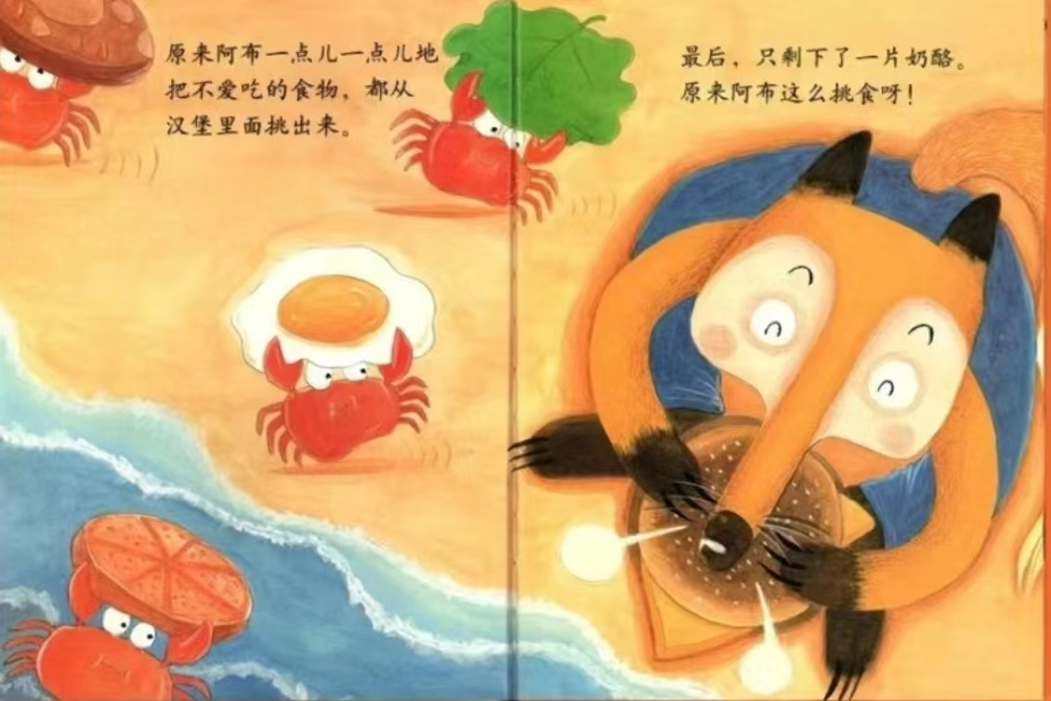
原来阿布把不爱吃的食物一点一点的从汉堡里拿出来了，我们的螃蟹在旁边搬运着，看出来了，我们的阿布原来这么挑食呀！

Slide 14
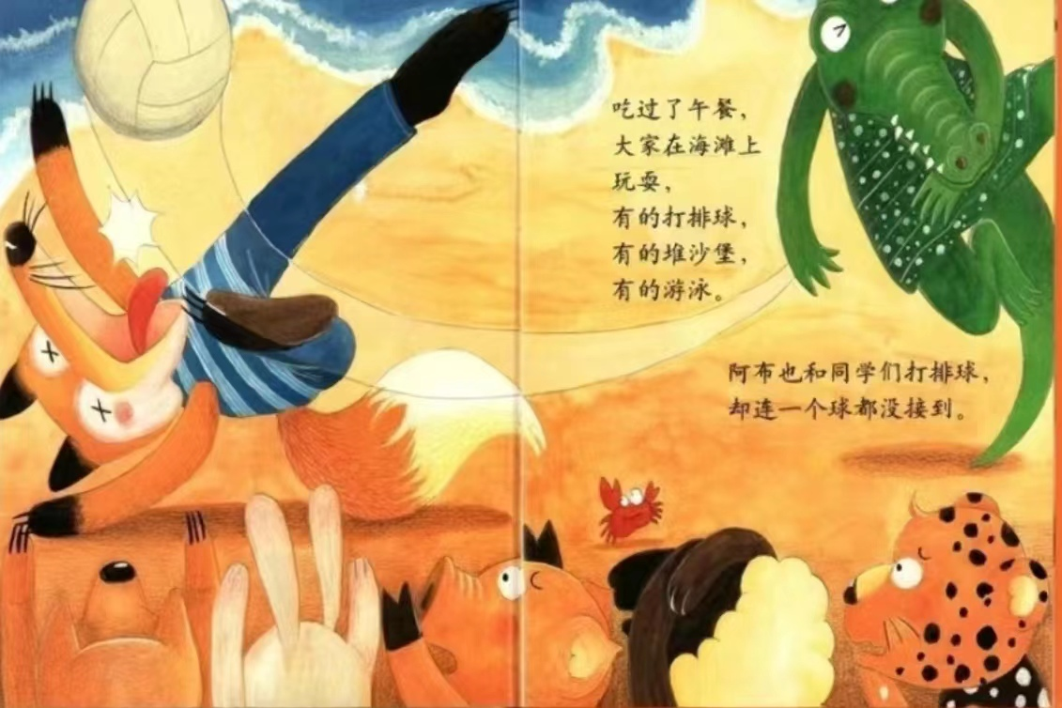
大家吃完了午餐，一起在沙滩上玩耍，有的在一起打排球，有的用沙子堆起了小城堡，有的在游泳，阿布在和同学们打球，但是它并没有接到一个球。

Slide 15
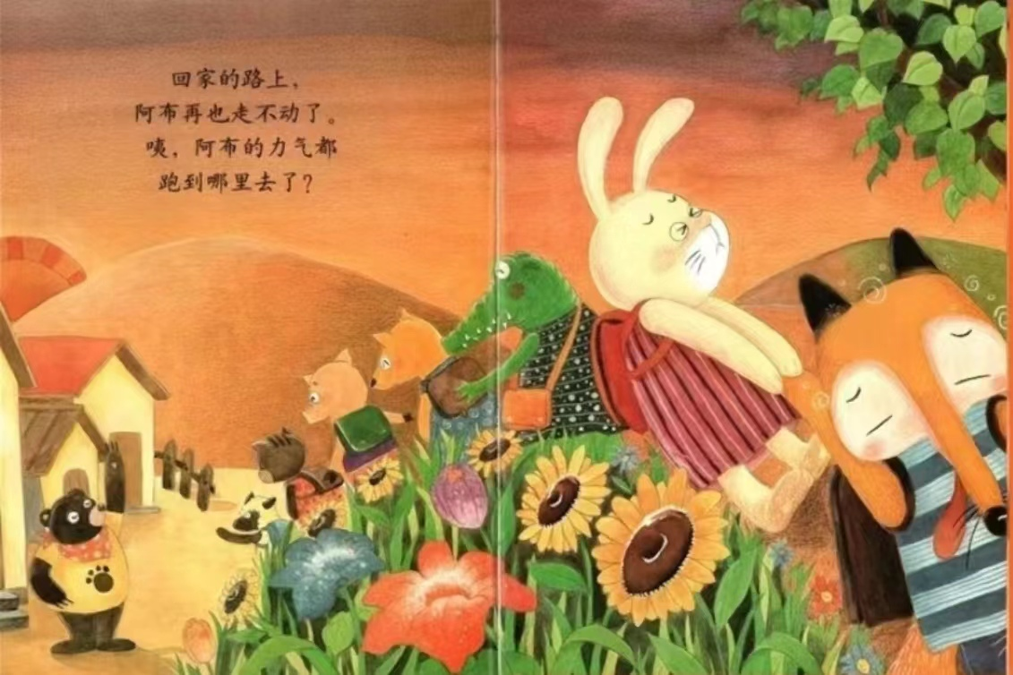
玩耍过后呀，太阳慢慢下山了，要到了回家的时候了，大家走在回家的路上，走着走着，可是阿布却走不动了。咦，这是为什么呢？阿布的力气都去哪了呢？

Slide 16
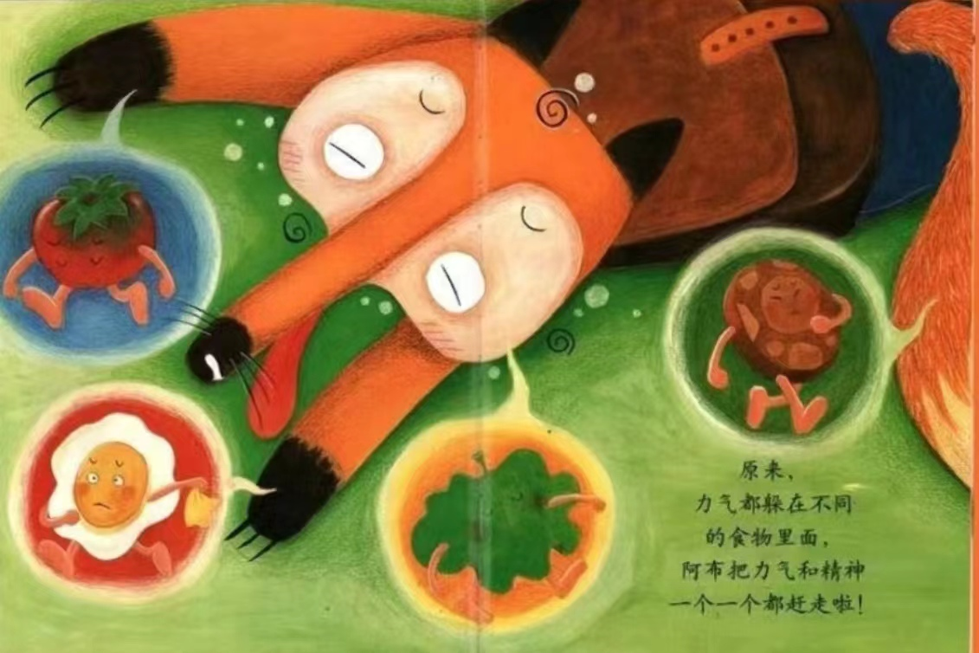
阿布已经倒在草地上了，原来是这样的，我们的力气躲在不同的食物里面，中午阿布把力气和精神一个一个都赶走啦！

Slide 17
交流讨论
03

Slide 18
小朋友们请思考
在大家到郊游的地方时候，学习的营养午餐是什么？里面有些什么食物呢？小狐狸又不喜欢吃什么？
在太阳下山小动物们回家的路上，小狐狸发生什么事情了？我们的力气躲在了哪里呢？
如果你是小狐狸，你会怎么做呢？

Slide 19
活动总结
04

Slide 20
学校的午餐有什么
狐狸在回家的路上怎么了
故事中的午餐是一个有生菜、荷包蛋、西红柿、火腿、还有奶酪的汉堡包。
在回家的路上小狐狸因为没有力气倒在了草地上。
小狐狸不喜欢吃什么
小狐狸的力气躲在哪里
小狐狸阿布将生菜，荷包蛋，西红柿，火腿都挑出来了。
哦原来呀，力气都躲在他挑出来的食物里。

Slide 21
老师有话说：
小朋友们，挑食可不是一个好习惯，挑食会阻碍我们身体吸收有利的营养，为我们带来一系列的身体问题。例如：海带含有丰富的碘等矿物质元素，有防治大脖子病的作用；胡萝卜中有维生素A，有防治夜盲症的作用；橙子中有维生素C，可以预防坏血病的作用。不同的食物有他们的营养价值，我们应当改掉挑食这个行为习惯。教师：“小朋友们，如果你也挑食的话，就会像小狐狸一样做什么都没有力气哦。所以，我们不能挑食，各种蔬菜水果都要吃，身体才会棒棒的！

